Slide 1
数据结构
线性表（二）
2020年09月
周飞
深圳大学电子与信息工程学院

Slide 2
第二章 线性表
第三节 线性链表
一、链表
链表是线性表的链式存储表示。
链表与顺序表在数据的逻辑关系上是基本相同的，
但是他们在物理存储方式上完全不一样。
在顺序表中，逻辑相邻的元素在物理位置上也一定相连的
在链表中，逻辑相邻的元素在物理位置上不一定相连，
而是用一个链（指针）来表示元素之间的邻接关系。

Slide 3




第二章 线性表
第三节 线性链表
一、链表
线性表的链式存储表示主要有三种形式：
线性链表（单链表）
循环链表
双向链表

Slide 4



第二章 线性表
第三节 线性链表
二、线性链表
在线性链表中，每个元素也被称为结点（node）
结点中包含2项
数据域：数据元素的信息
指针域：指向直接后继的指针
对于每个结点，在需要时动态生成，
在删除时释放空间。

Slide 5
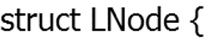
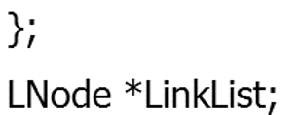
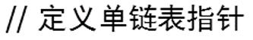
第二章 线性表
第三节 线性链表
三、线性链表的定义
定义一个线性链表的结点
Notes:
结构体里面有几个成员？

Slide 6
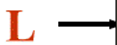
第二章 线性表
第三节 线性链表
三、线性链表的定义
线性链表可由头指针L唯一确定
线性链表最后一个元素的指针为NULL
为了方便操作，有时在线性链表的第一个结点之前附设一个头结点
(a₁,a₂,…,a_{n})
头指针(L)：指向链表中第一个结点的指针

Slide 7
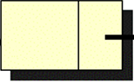

第二章 线性表
第三节 线性链表
三、线性链表的定义
头结点
与其他结点具有相同的特性
其指针域存放指向首元结点的指针
其数据域可以为空，也可以为线性链表的长度信息。
头结点
首元结点

Slide 8
第二章 线性表
第三节 线性链表
三、线性链表的定义
当链表不设头结点时，
头指针指向首元结点
怎么判断链表长度为0？
L == NULL
当链表设头结点时，
头指针指向头结点
怎么判断链表长度为0？
L -> next == NULL

Slide 9

第二章 线性表
第三节 线性链表
例：
线性表
(ZHAO, QIAN,SUN,LI,ZHOU,WU,ZHENG,WANG)
Notes:
P28
有头结点和没有头结点

Slide 10
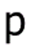
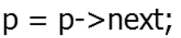
第二章 线性表
第三节 线性链表
四、查找指定元素
在线性链表中找第i个元素
由于链表中的元素存储位置没有
邻接关系，
因此，只能出头结点开始，
顺着链一个个地查找
=L
…
…
j = 1
…
j = i
j = 2
…

Slide 11
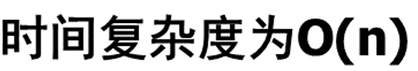
第二章 线性表
第三节 线性链表
四、查找指定元素
时间复杂度是多少？
查找第i个位置（1≤i ≤ n）时，操作执行的频度为i-1
如果i> n，操作执行的频度为n
有没有什么办法能够在i>n时，不执行n次操作？
Notes:
头结点里面存储链表的长度

Slide 12
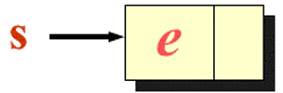
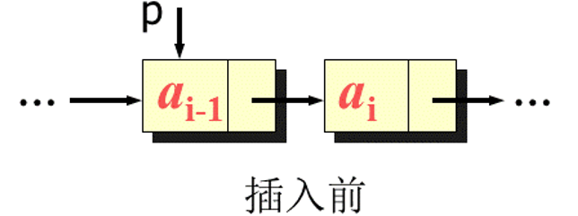
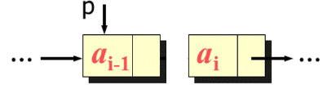


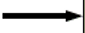
第二章 线性表
第三节 线性链表
五、线性链表的插入
在线性链表的第i-1个元素与第i个元素之间插入一个新元素e
（1）把a_{i-1}的next从a_{i}链接到e
（2）把e的next链接到a_{i}

Slide 13


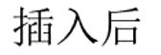
第二章 线性表
第三节 线性链表
五、线性链表的插入
在线性链表的第i-1个元素与第i个元素之间插入一个新元素e
（1）把e的next链接到a_{i}
（2）把a_{i-1}的next从a_{i}链接到e
Notes:
原则是先对新插入的指针域进行赋值，再对原链表中的元素进行插值。

Slide 14
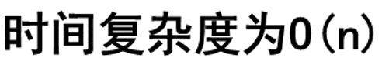
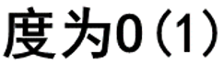
第二章 线性表
第三节 线性链表
五、线性链表的插入
时间复杂度是多少？
操作的频度与在线性链表中的插入位置有关
插入的时间复杂度跟查找是一样的
Notes:
比如在初始化列表的时候

Slide 15
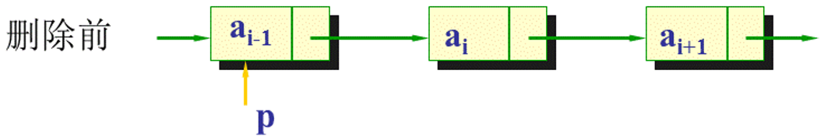
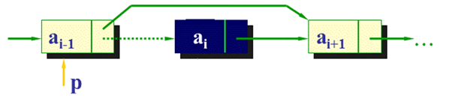
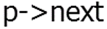
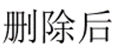
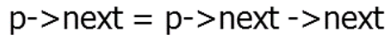

第二章 线性表
第三节 线性链表
六、线性链表的删除
在线性链表的第i个元素删除
q=
free(q)

Slide 16
第二章 线性表
第三节 线性链表
六、线性链表的插入
时间复杂度是多少？
操作的频度与在线性链表中的删除位置有关
删除的时间复杂度跟查找是一样的

Slide 17
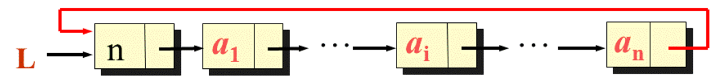
第二章 线性表
第四节 循环链表
一、循环链表
循环链表是一种特殊的线性链表
它的最后一个结点的指针域不再是NULL，而是指向头结点
整个链表形成了一个环

Slide 18

第二章 线性表
第四节 循环链表
二、循环链表的查找、插入和删除
在循环链表中，查找、插入和删除一个结点的操作跟线性链表是基本一致的
差别仅在于：算法中循环的中止条件不再是判断 ==NULL
而是判断 ==L （头指针）

Slide 19




第二章 线性表
第四节 双向链表
一、双向链表
双向链表是一种特殊的线性链表
双向链表中，每个结点包含3项
数据域：数据元素的信息
2个指针域：一个指针指向直接后继（next）,另一个指向之前驱（prior）

Slide 20

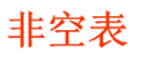
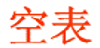
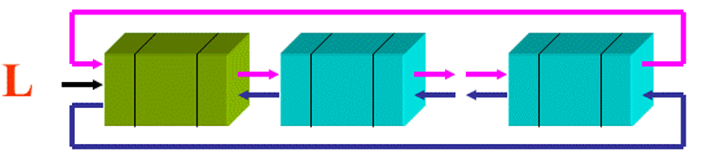
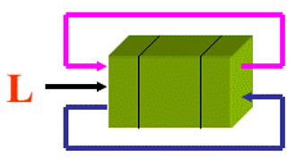
第二章 线性表
第四节 双向链表
二、双向循环链表
双向循环链表中，存在着2个环
一个是直接后驱环（红）
一个是直接前驱环（蓝）
循环链表
双向链表

Slide 21
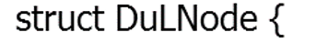
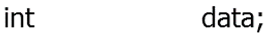
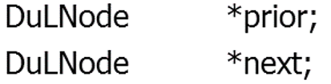
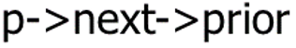
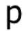
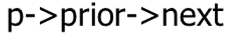
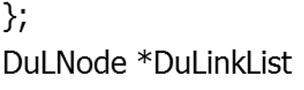
第二章 线性表
第四节 双向链表
三、双向链表的定义
定一个双向链表的结点
对于任何一个中间结点，都有
==
==

Slide 22
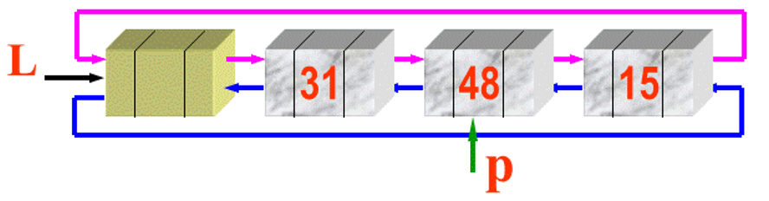
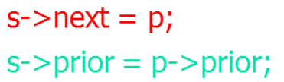
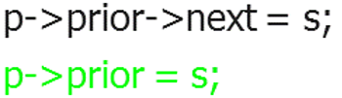
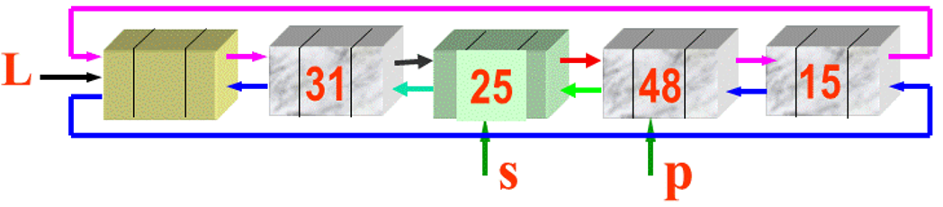
第二章 线性表
第四节 双向链表
四、双向链表的插入
双向链表的插入需要改变两个方向的指针

Slide 23
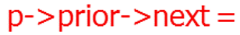
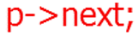
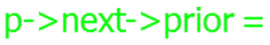
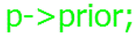
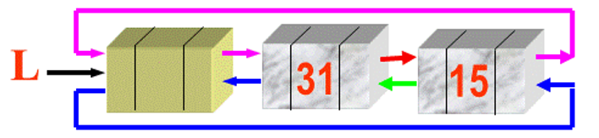
第二章 线性表
第四节 双向链表
五、双向链表的删除
双向链表的删除也需要改变两个方向的指针
free(p)
双向链表的删除和单链表的删除
在逻辑上还有什么不一样？
Notes:
区别在于能不能删除自己

Slide 24
第二章 线性表
第四节 顺序表与链表的比较
一、基于空间的比较
存储的分配方式
顺序表的存储空间是静态分配的
链表的存储空间是动态分配的
存储密度=结点数据本身所占的存储量/结点结构所占的存储量
顺序表的存储密度
链表的存储密度
=1
<1

Slide 25

第二章 线性表
第四节 顺序表与链表的比较
二、基于时间的比较
存取（查找）方式
顺序表中的元素可以随机存取（直接存取）
链表中的元素必须顺序存取（即需要沿着链查找指定的位置）
插入/删除
时间复杂度是一样的O（n）
顺序表平均需要移动近一半的元素
链表不需要移动元素，只需要修改指针

Slide 26
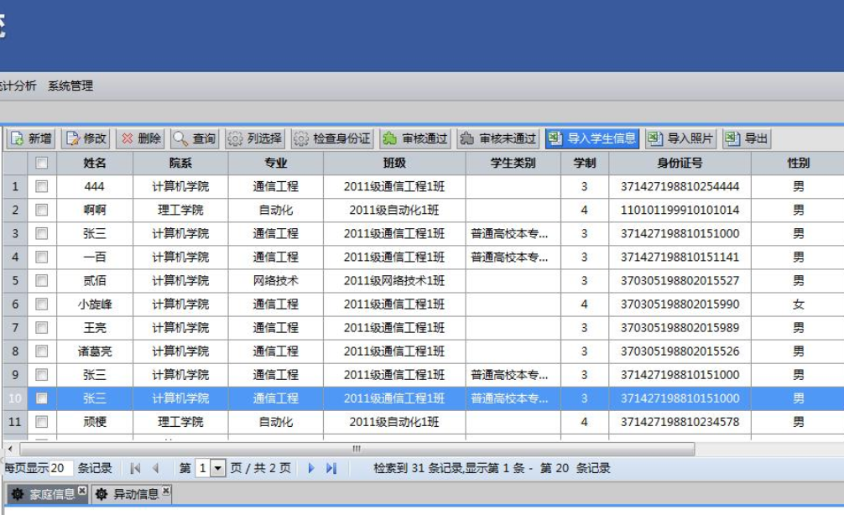

第二章 线性表
第四节 顺序表与链表的比较
三、基于应用的比较
顺序表的应用
储存大量数据，并主要用于查找时
比如：用数据库进行学籍管理
链表的应用
存储的元素经常要进行插入和删除操作
比如：大家的网上购物车

